Slide 1
РАЗРАБОТКА АВТОМАТИЗИРОВАННОЙ ИНФОРМАЦИОННОЙ СИСТЕМЫ ДЛЯ КОНФИГУРАЦИИ И СБОРКИ ПЕРСОНАЛЬНОГО КОМПЬЮТЕРА
Министерство образования и науки Республики Башкортостан Государственное автономное профессиональное образовательное учреждение Уфимский колледж статистики, информатики и вычислительной техники
Студент группы: 19П-3 Кабиров Р. А.
Руководитель дипломного проекта: Каюмов С. А.
Уфа – 2023

Slide 2
Цель и задачи работы
Целью дипломного проекта является упрощение сборки и конфигурации персонального компьютера.
Для достижения поставленной цели необходимо решить следующие задачи:
- изучить предметную область;
- спроектировать базу данных;
- разработать дизайн веб-приложения;
- разработать и протестировать веб-приложение.

Slide 3
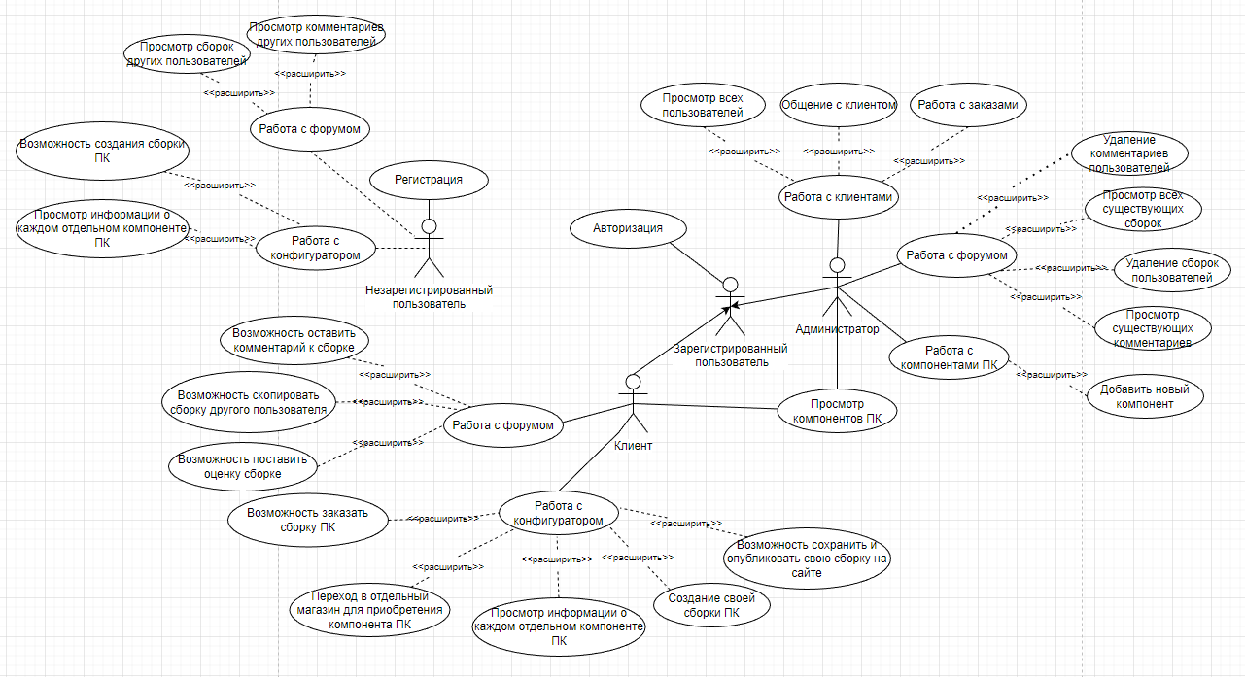
Диаграмма прецедентов

Slide 4
Входная информация
- Компоненты персонального компьютера в конфигураторе, которые выбирает пользователь.
- При написании отзыва на сборке, входными данными будет текст отзыва;
- При написании сообщения в поддержку, входной информацией будет текст сообщения;

Slide 5
ВЫХОДНАЯ ИНФОРМАЦИЯ
Компоненты ПК предложенные в конфигураторе;
Готовые сборки других пользователей;
Комментарии на сборка других пользователей;
Ответы поддержки.

Slide 6
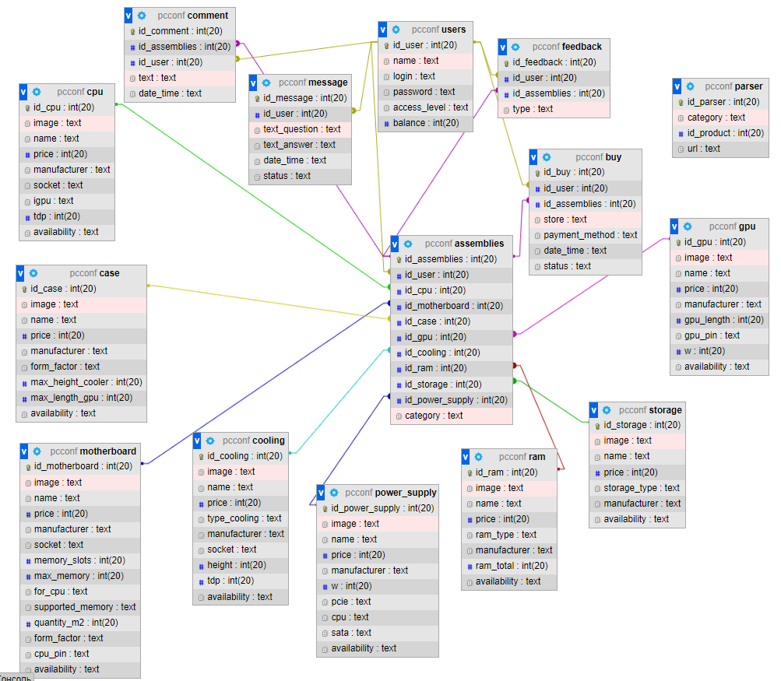
Схема отношений

Slide 7




Инструменты разработки

Slide 8
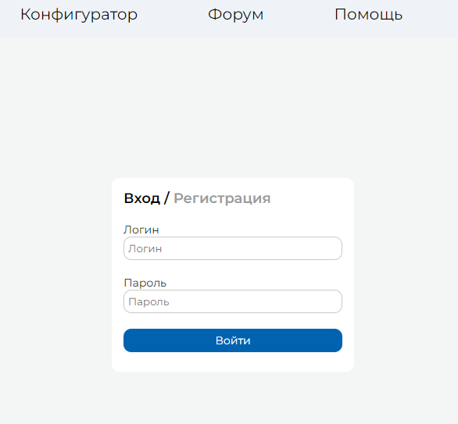

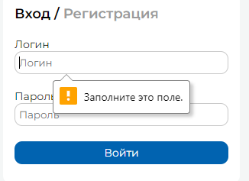
Авторизация
Результаты тестирования

Slide 9
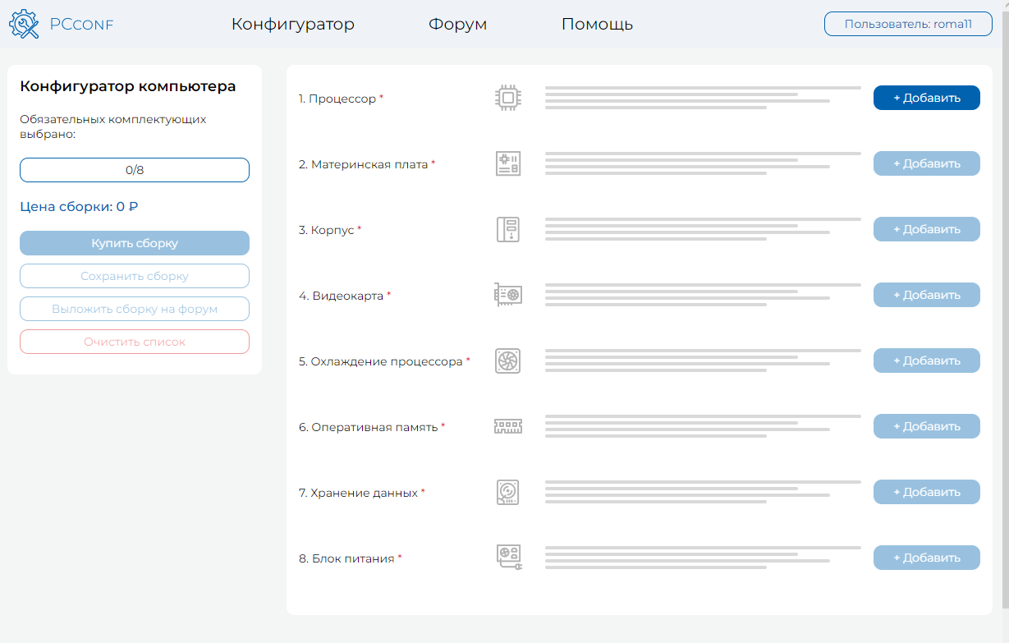
СТРАНИЦА КОНФИГУРАТОРА

Slide 10
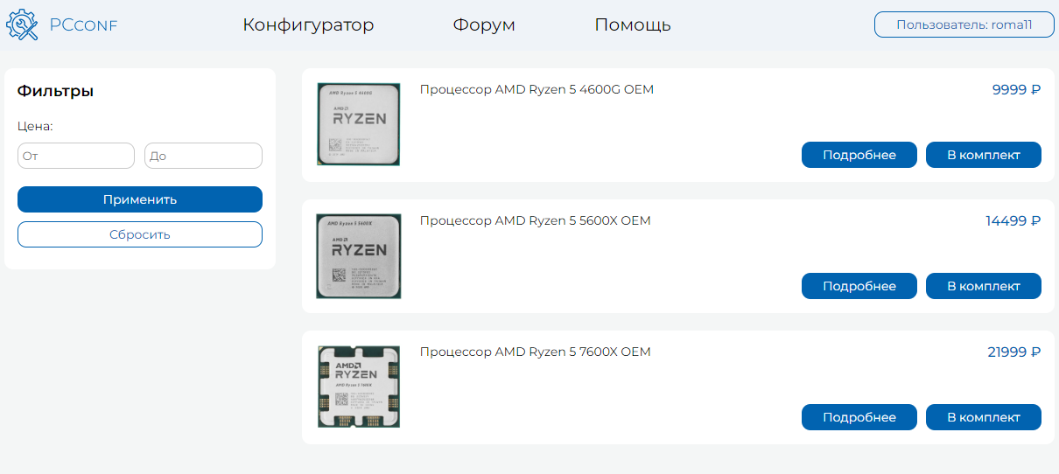
СТРАНИЦА ВЫБОРА КОМПЛЕКТУЮЩЕГО

Slide 11
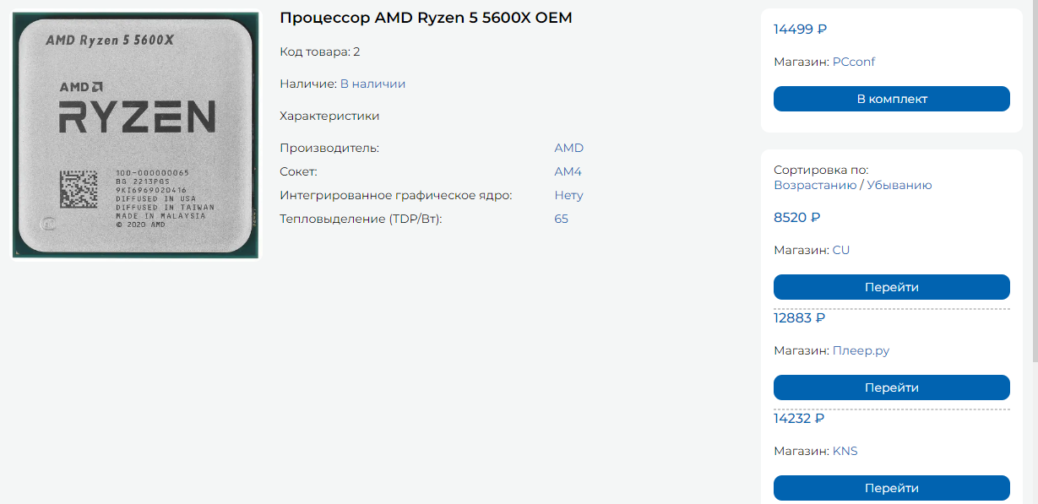
СТРАНИЦА С ИНФОРМАЦИЕЙ О Комплектующем

Slide 12
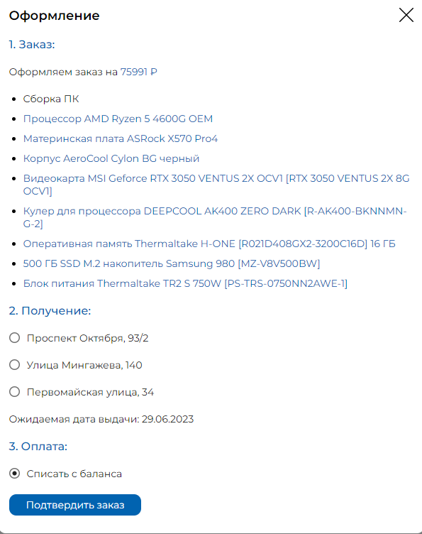
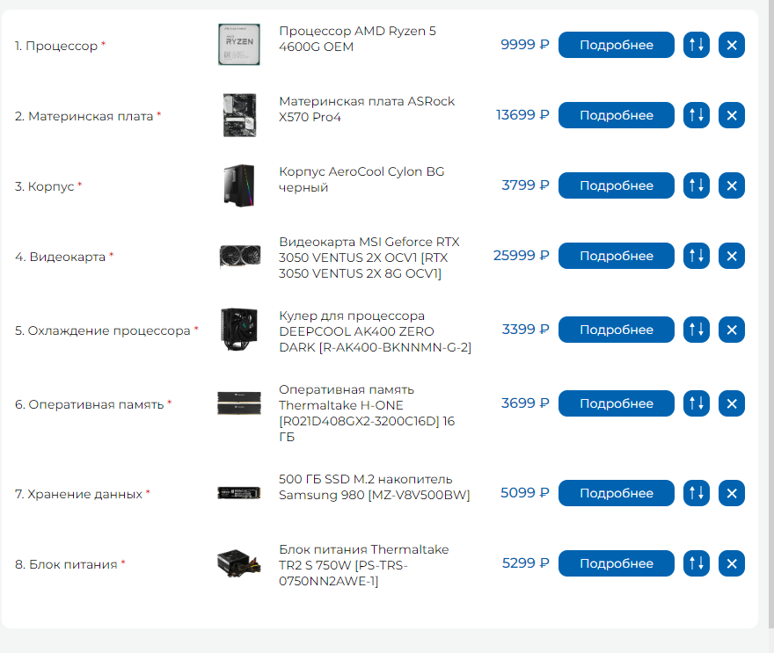
ОКНО ПОКУПКИ
ГОТОВАЯ СБОРКА

Slide 13
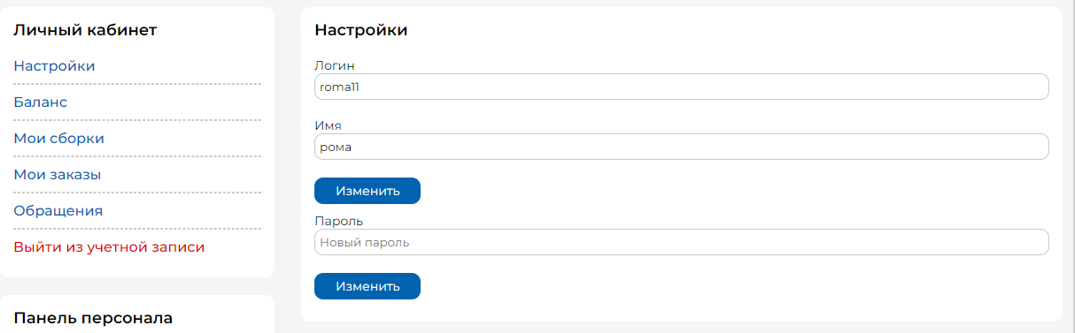
ЛИЧНЫЙ КАБИНЕТ ПОЛЬЗОВАТЕЛЯ

Slide 14
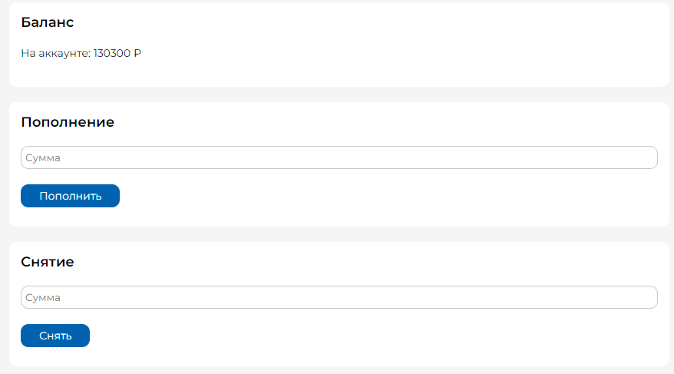
УПРАВЛЕНИЕ БАЛАНСОМ

Slide 15
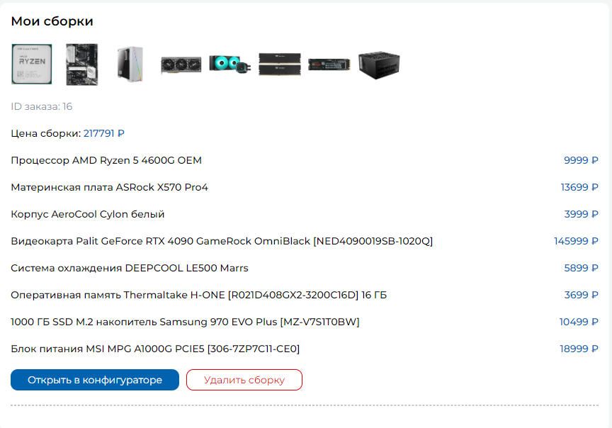
СОХРАНЕННЫЕ СБОРКИ ПОЛЬЗОВАТЕЛЯ

Slide 16
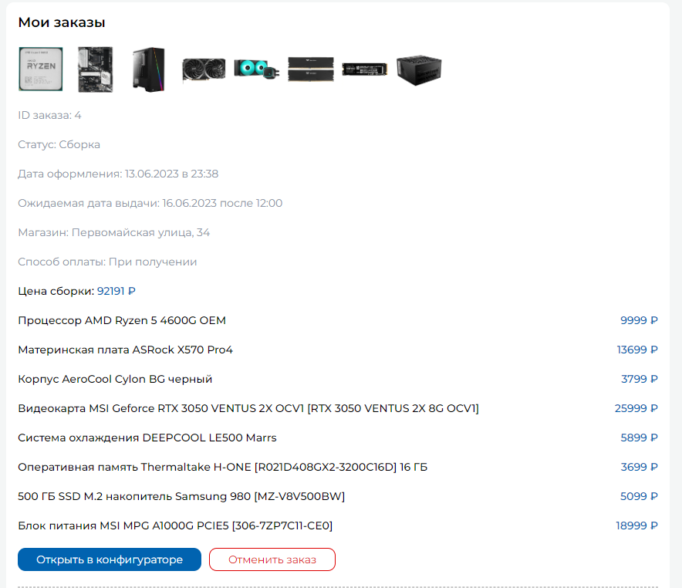
ЗАКАЗЫ ПОЛЬЗОВАТЕЛЯ

Slide 17
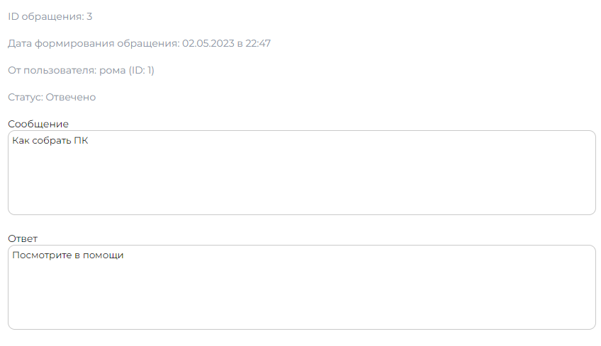
ОБРАЩЕНИЯ ПОЛЬЗОВАТЕЛЯ

Slide 18
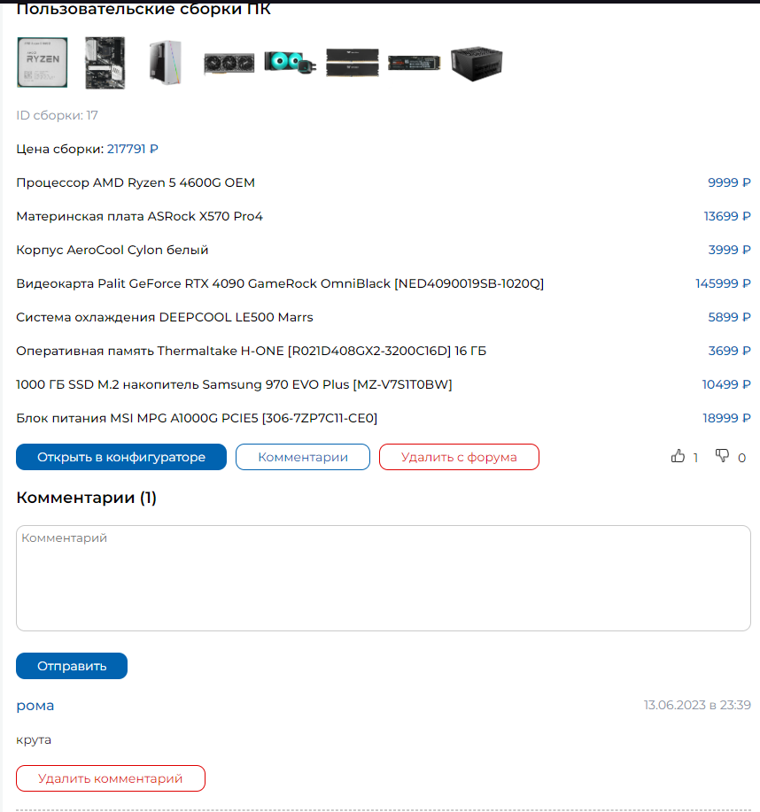
СТРАНИЦА ФОРУМА

Slide 19
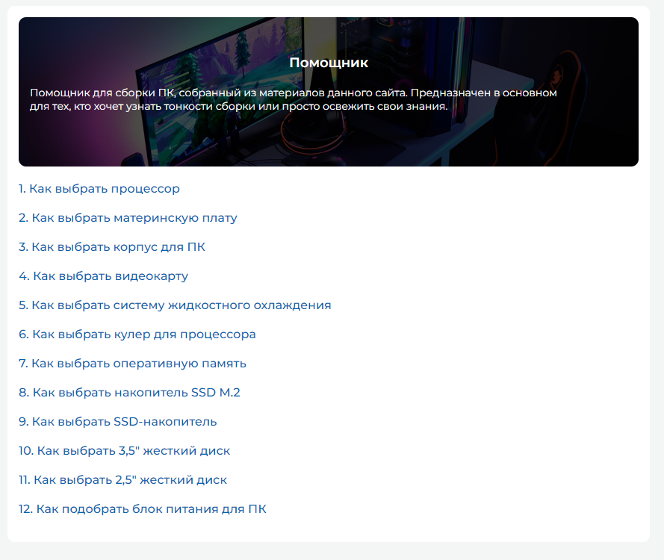
СТРАНИЦА ПОМОЩИ

Slide 20
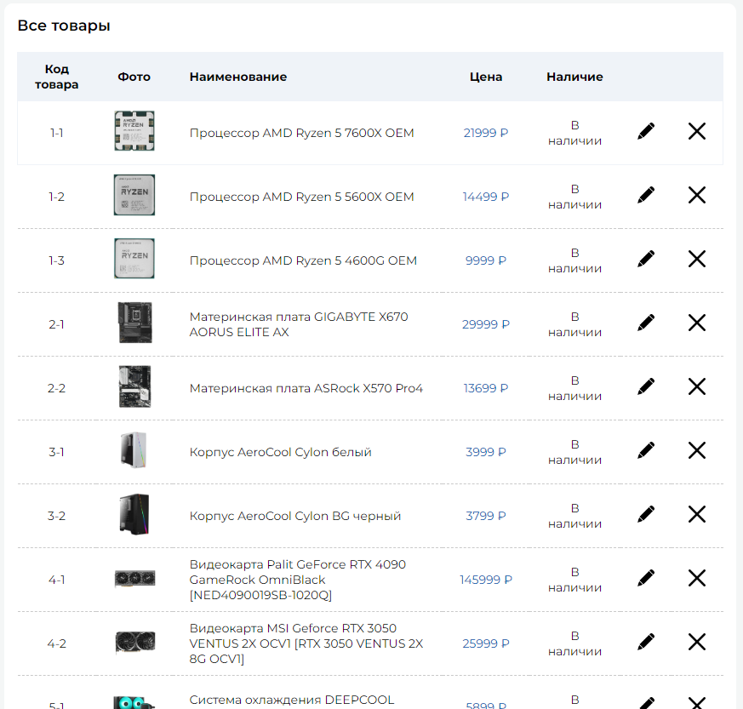
ФУНКЦИОНАЛ АДМИНИСТРАТОРА
СТРАНИЦА ПРОСМОТРА ВСЕХ ТОВАРОВ

Slide 21
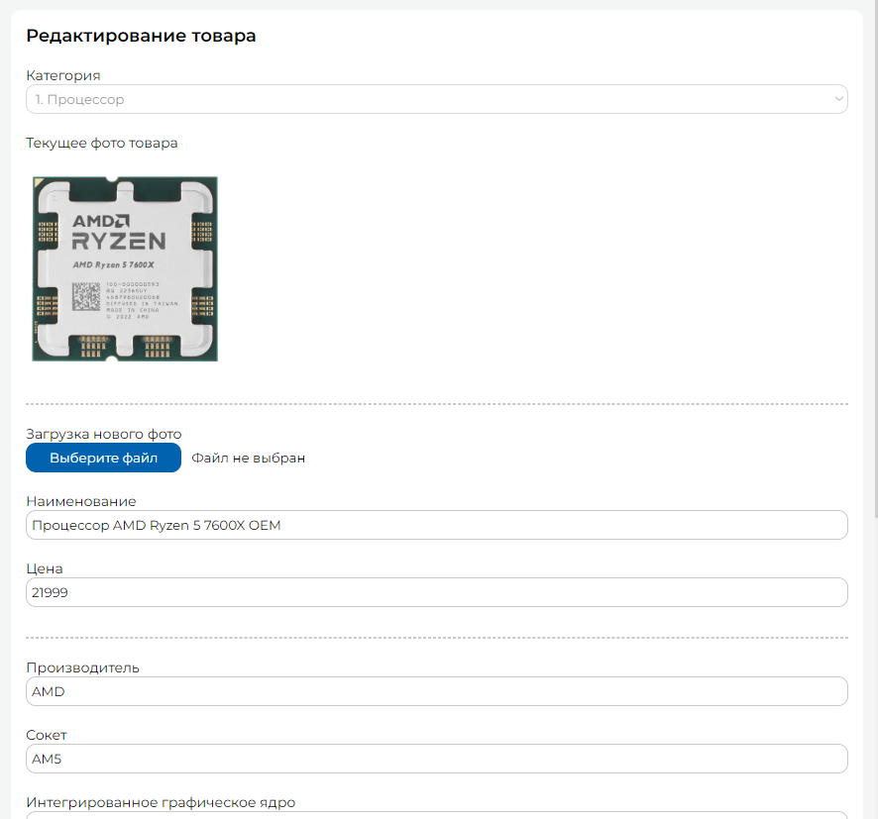
СТРАНИЦА РЕДАКТИРОВАНИЯ ТОВАРА

Slide 22
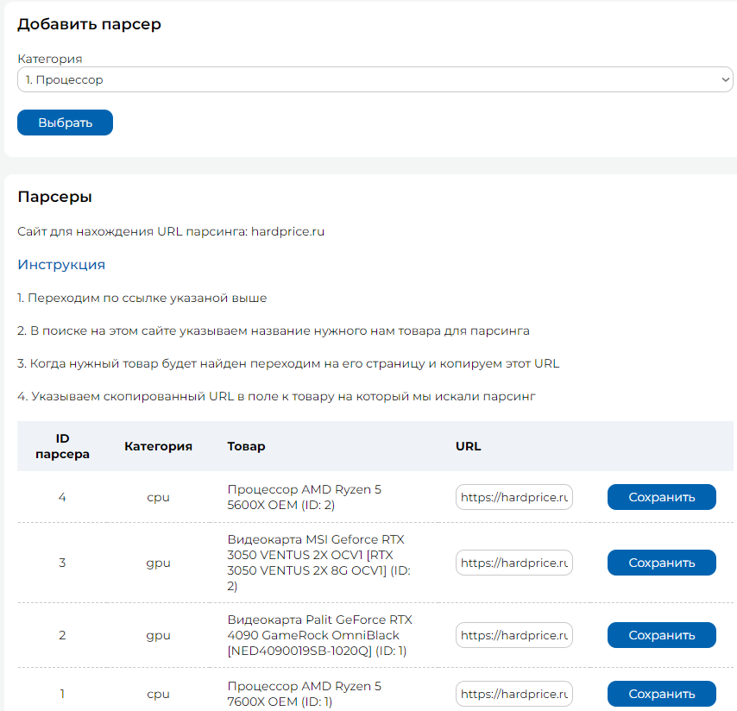
СТРАНИЦА ДОБАВЛЕНИЯ ПАРСЕРА

Slide 23
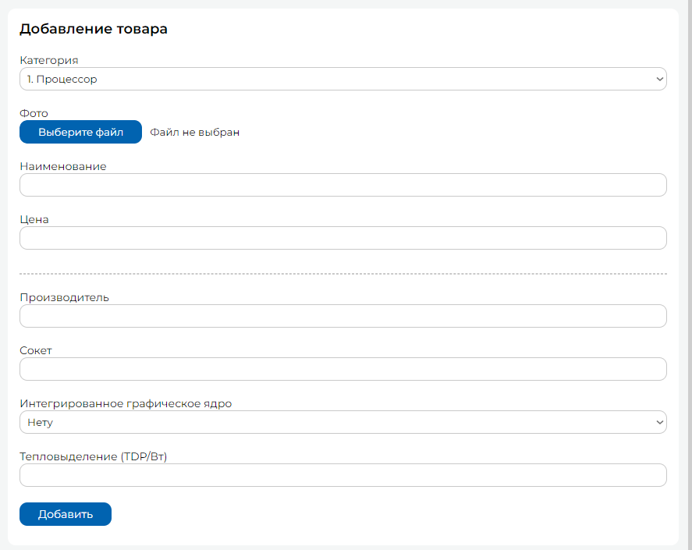
СТРАНИЦА ДОБАВЛЕНИЯ НОВОГО ТОВАРА

Slide 24
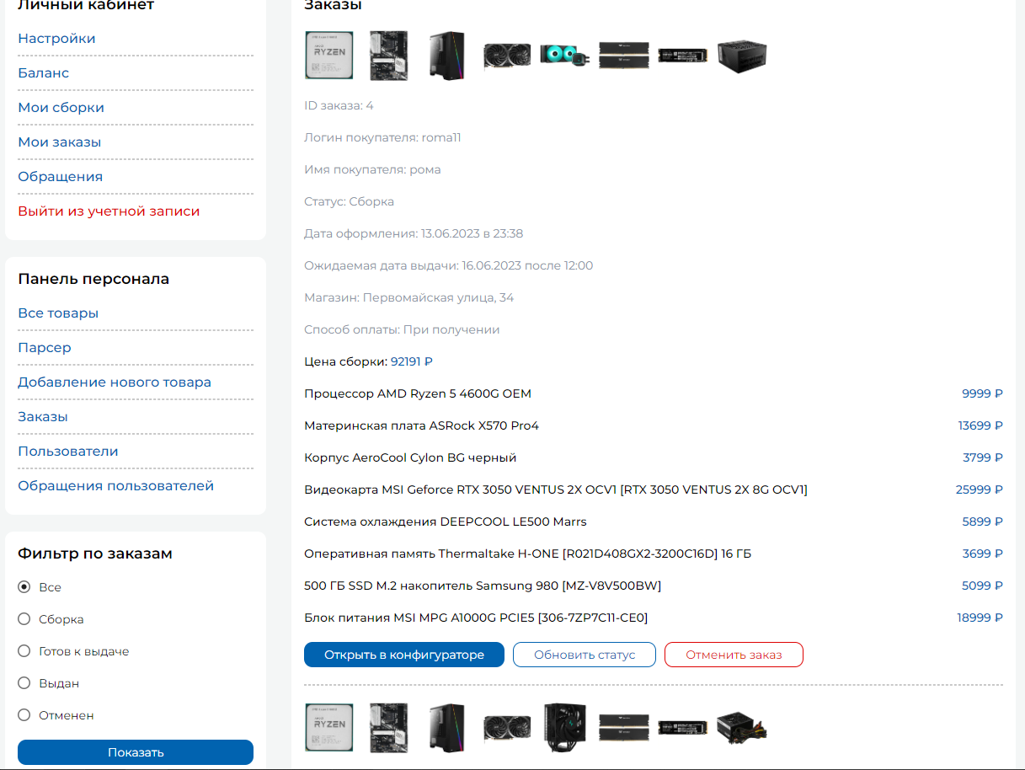
Страница ЗАКАЗОВ

Slide 25
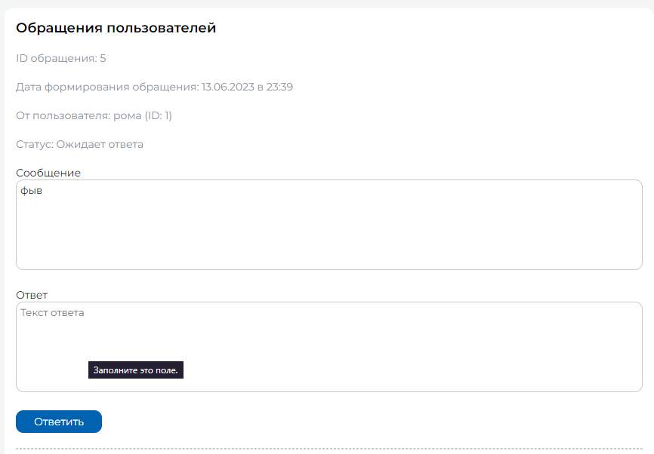
СТРАНИЦА ОБРАЩЕНИЙ ПОЛЬЗОВАТЕЛЕЙ

Slide 26
Требования к веб-приложению
В состав технических средств должен входить персональный компьютер, включающий в себя процессор, оперативную память, видеокарту, монитор, мышь.
Программный продукт должен обладать следующими требованиями:
понятность интерфейса;
обеспечение надежного внесения, хранения и изменения данных;
пояснение ошибок, сделанных пользователями программного продукта;
разграничение доступа пользователей.

Slide 27
Экономический раздел
Затраты на создание программного продукта ЗПОЛ - 96486 руб.
Цена предложения ЦПР - 138939,84 руб.

Slide 28
Заключение
Дипломный проект на тему «Разработка автоматизированной информационной системы для конфигурации и сборки персонального компьютера» был выполнен в соответствии с поставленным заданием.

Slide 29
Спасибо за внимание!

